Slide 1
Contrato de Préstamo 5628/OC-PE
Programa Integral de Agua y Saneamiento Rural –
PIASAR II
LPN No: 002-2025/VIVIENDA/VMCS/PNSR/PIASAR
“EJECUCIÓN DE OBRA: INSTALACION DEL SERVICIO DE AGUA POTABLE Y SANEAMIENTO EN LA LOCALIDAD DE SANICULLO ALTO, DISTRITO DE CUTERVO, PROVINCIA DE CUTERVO – CAJAMARCA” -CUI N° 2235535”

Slide 2
Agenda
Descripción del proyecto.
Proceso de contratación
Cronograma
Comentarios de los participantes

Slide 3
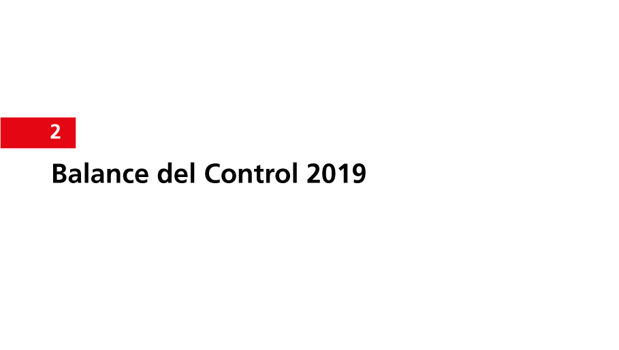
I. Descripción del proyecto

Slide 4
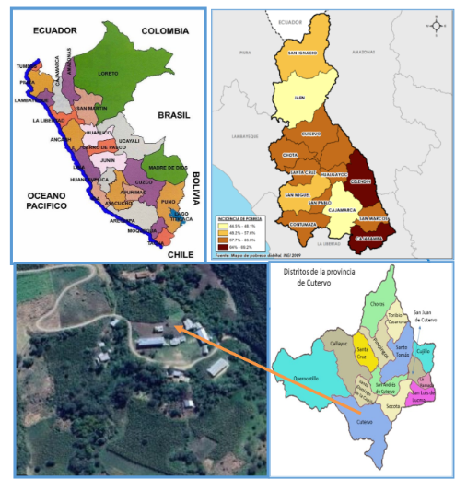
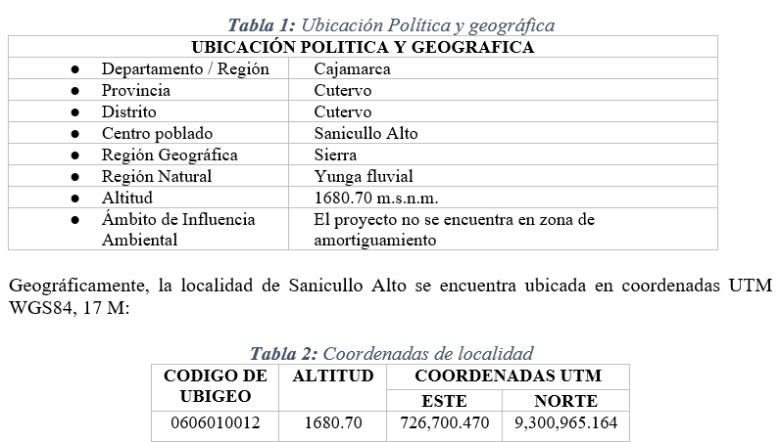
Ubicación de la obra:
1. Descripción del proyecto
Ubicación de la obra:

Slide 5
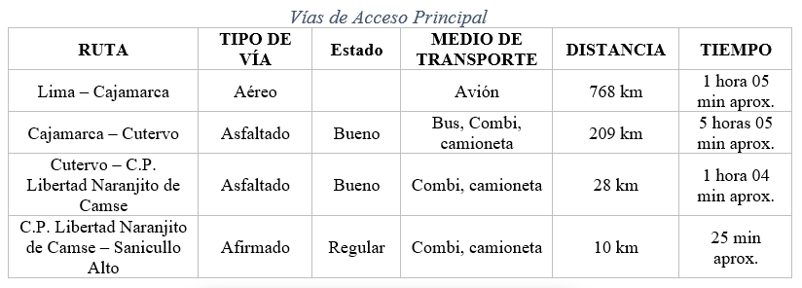
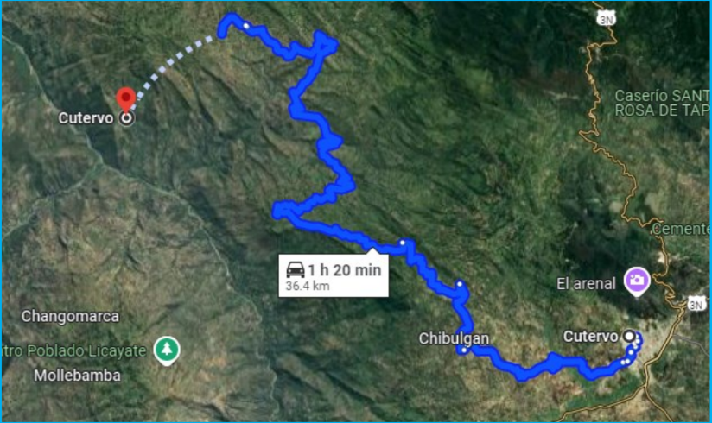
Vías de acceso:

Slide 6
Presupuesto estimado de la obra:
EJECUCIÓN DE OBRA | : | S/ 4,654,793.85
PMA | : | S/ 29,083.80
VALOR REFERENCIAL | : | S/ 4,683,877.65
Plazo de ejecución de la obra: 150 (ciento cincuenta) días calendario.
Modalidad de ejecución: Suma global

Slide 7
Descripción de obras proyectadas del sistema de agua potable
Descripción de Obras Proyectadas del Sistema de Agua Potable – sistema 01 (El Espino)
Construcción de 02 captaciones de fuente subterránea (manantial de ladera).
Instalación de 484.97 m de línea de conducción.
Construcción de 01 cámara de reunión.
Construcción de 01 PTAP compuesta por: sistema de aireación, filtro lento y lecho de secado con cerco perimétrico para la protección de las estructuras.
Construcción de reservorio apoyado de concreto armado de 5 m3, con su caseta de válvulas, caseta de cloración y cerco perimétrico.
Instalación de 47.14 m de línea de aducción.
Instalación de 6,823.27 m de red de distribución.
Construcción de cámara rompe presión tipo 7.
Construcción de válvulas de control.
Construcción de válvulas de purga.
Instalación de conexiones domiciliarias.
Sistema de ultrafiltro domiciliario.

Slide 8
II. Descripción de Obras Proyectadas del Sistema de Agua Potable – sistema 02 (Sanicullo Alto)
Construcción de 01 captación de fuente subterránea (manantial de ladera).
Instalación de 332.59 m de línea de conducción.
Construcción de 01 PTAP compuesta por: sistema de aireación, filtro lento y lecho de secado con cerco perimétrico para la protección de las estructuras.
Construcción de reservorio apoyado de concreto armado de 5 m3, con su caseta de válvulas, caseta de cloración y cerco perimétrico.
Instalación de 13.30 m de línea de aducción.
Instalación de 7,096.38 m de red de distribución.
Construcción de cámara rompe presión tipo 7.
Construcción de válvulas de control.
Construcción de válvulas de purga.
Instalación de conexiones domiciliarias.
Sistema de ultrafiltro domiciliario.

Slide 9
Descripción de obras proyectadas de saneamiento
Construcción de 82 Unidad Básica de Saneamiento con Arrastre Hidráulico (UBS – AH) con pozos de absorción o zanjas de percolación según las características del terreno, que incluye lavaderos multiusos. Estas UBS están distribuidos en: 79 para viviendas, 2 para instituciones educativas y 1 para el puesto de salud.
Con respecto al saneamiento, se han contemplado soluciones individuales con los siguientes componentes:
Caseta de UBS. (incluye inodoro, lavatorio y ducha)
Lavadero multiusos
Caja de registro.
Biodigestor de 600 l.
Zanjas de Percolación para un sector y pozo de absorción para otro sector.
Caja de registro de lodos.
Instalación de tuberías de desagüe.
Instalaciones domiciliarias.

Slide 10
II. Proceso de Contratación

Slide 11
Políticas de contratación y método de selección
Política de Contratación: esta licitación no aplica la Ley de Contrataciones del Estado vigente ni su Reglamento, sino la Política de Adquisiciones del Banco Interamericano de Desarrollo- BID: Selección de Obras, Bienes y Servicios de no Consultoría (GN-2349-15)
Método de selección: Selección de Ofertas (SDO)
Precio de la oferta: La oferta será a suma alzada.

Slide 12
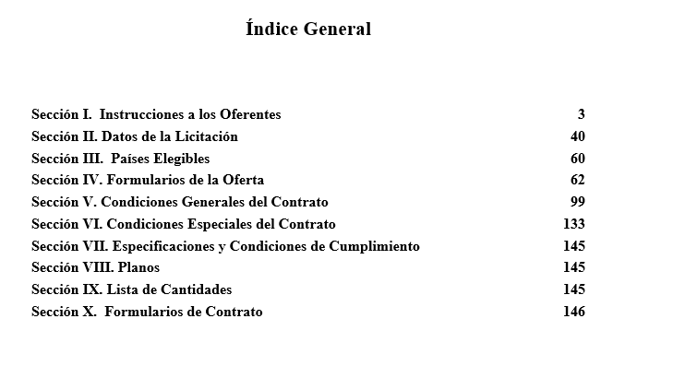
Documentos de licitación (DDL)
Consta de 10 secciones

Slide 13
CONSIDERACIONES A TENER EN CUENTA:
La presentación de la oferta en la presente licitación, deberá hacerlo hasta la hora y fecha indicada en el calendario de los DDL, tomar las previsiones necesarias a fin de hacerlas llegar oportunamente, después de la hora indicada la propuesta será rechazada.
Precisamos que para seguridad del oferente la oferta debe ser enviada con clave o passwords de seguridad. El Contratante no se responsabilizará en caso de que la Oferta sea presentada sin clave o passwords de seguridad
El presupuesto estimado de la obra es indicativo, no existiendo límites por encima ni debajo de este monto (franja de precios); el Oferente deberá formular su propuesta en base a sus propias evaluaciones de costos.

Slide 14
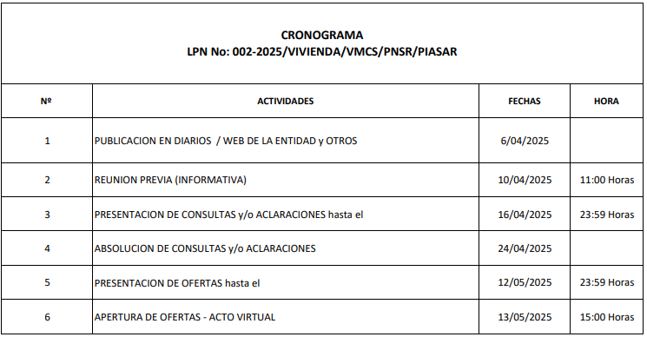
III.CRONOGRAMA

Slide 15
IV. Comentarios de los participantes

